Slide 1

11 октября 2026 г.
Торгово-промышленная палата РТ

Slide 2
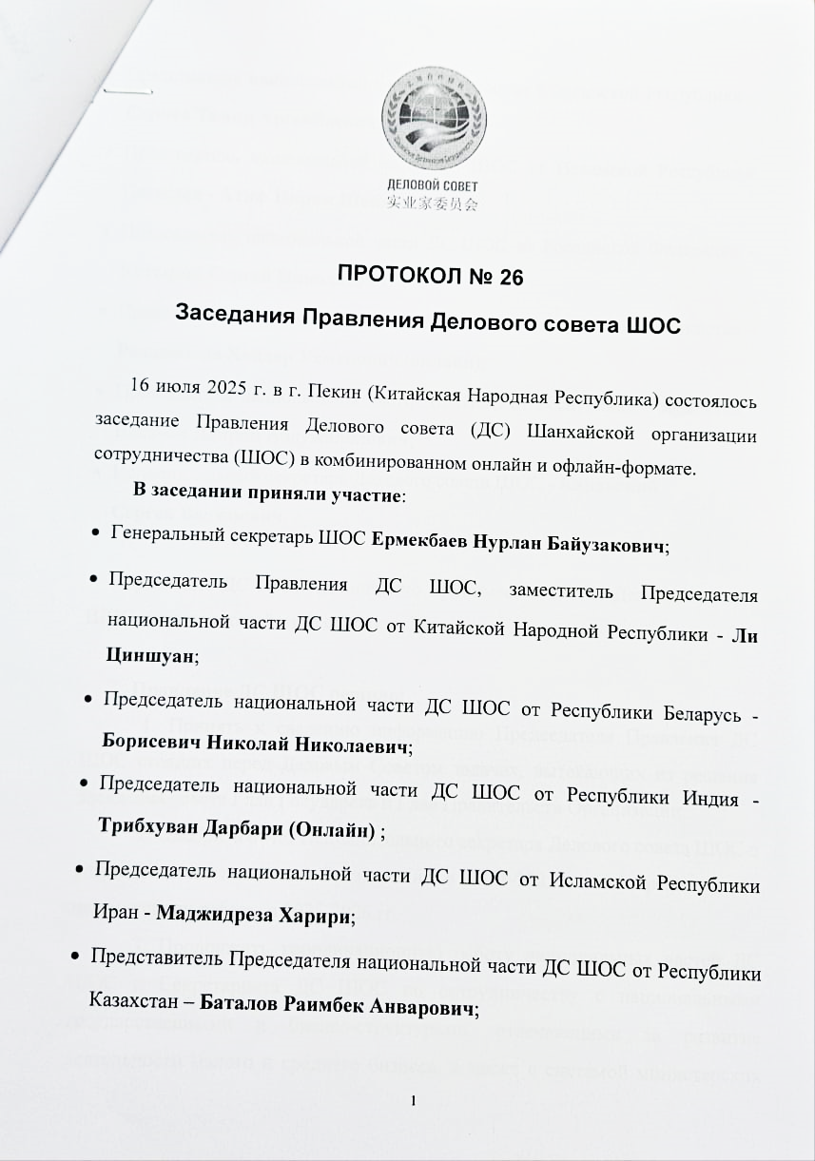
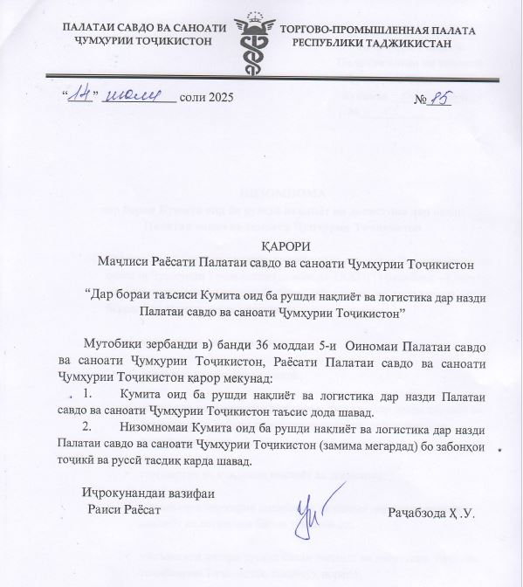
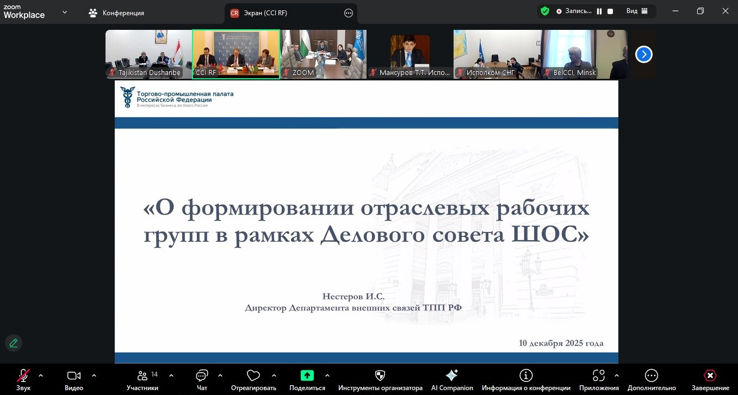
Создание комитета по транспорту и логистике при ТПП РТ
Решение Правления ДС ШОС
О формировании отраслевых рабочих групп в рамках Делового Совета ШОС
Решение Правления ТПП РТ
О создании комитета при ТПП РТ по транспорту и логистике
КОМИТЕТ ПО ТРАНСПОРТУ И ЛОГИСТИКЕ ПРИ ТПП РТ
02

Slide 3

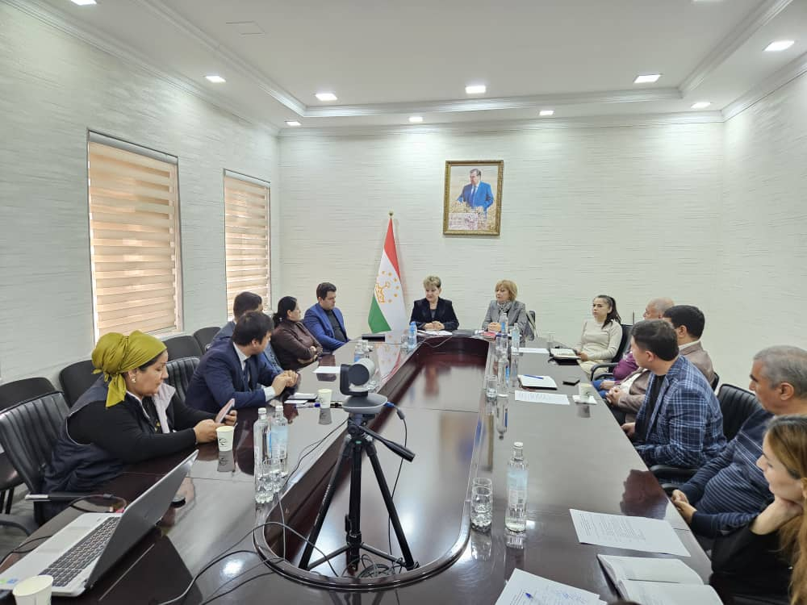
Комитет по транспорту и логистике при ТПП РТ
ЧЛЕНЫ КОМИТЕТА
1. Министерство транспорта
2. ГУ «Автомобильного транспорта и логистического обслуживания», Министерство транспорта
3. Ассоциация международных автомобильных перевозчиков Республики Таджикистан «ABBAT»
4. Ассоциация таможенных брокеров Таджикистана
5. Globalink Logistics Group
6. Государственная служба по надзору и регулированию в области транспорта Республики Таджикистан
7. ООО «Фавран Логистика»
8. ОО "Ассоциация международного автомобильного транспорта Республики Таджикистан «AIATT»
9. ООО «Вали Нақлиёт»
10. ООО «Сорбон Нақлиёт»
11. Торгово-промышленная палата РТ (ТПП РТ)

Slide 4
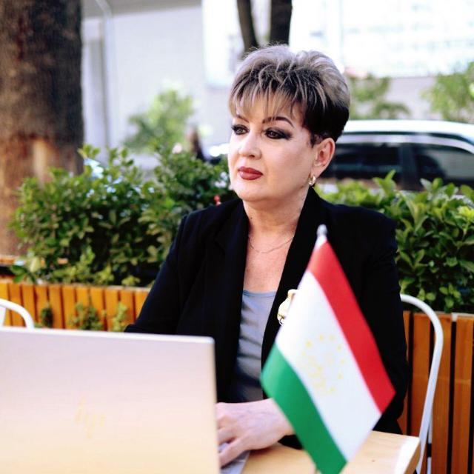
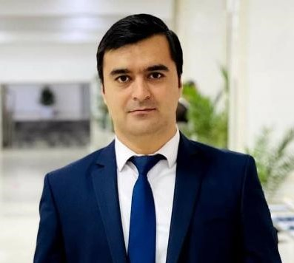
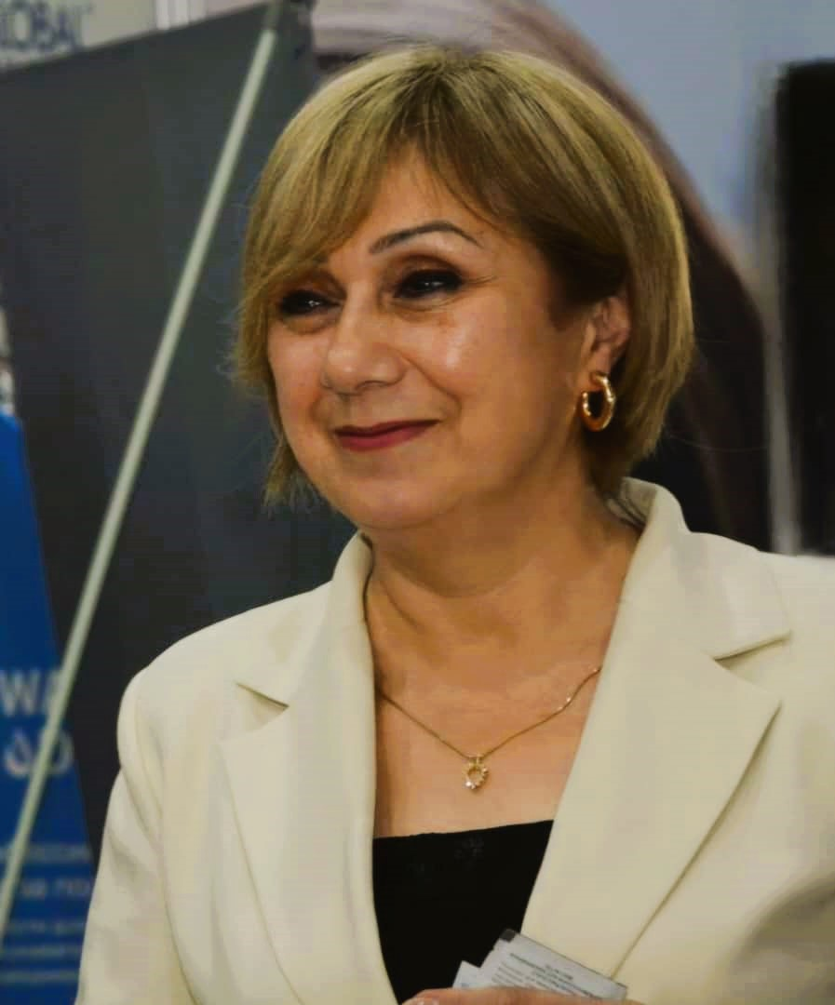
Руководство комитета
ПРЕДСЕДАТЕЛЬ КОМИТЕТА
ЗАМЕСТИТЕЛЬ ПРЕДСЕДАТЕЛЯ
СЕКРЕТАРЬ КОМИТЕТА
Кислякова Лариса Павловна
Гуломзода Камол Хикмат
Мирзошоева Адолат Султановна
КОМИТЕТ ПО ТРАНСПОРТУ И ЛОГИСТИКЕ ПРИ ТПП РТ
04

Slide 5
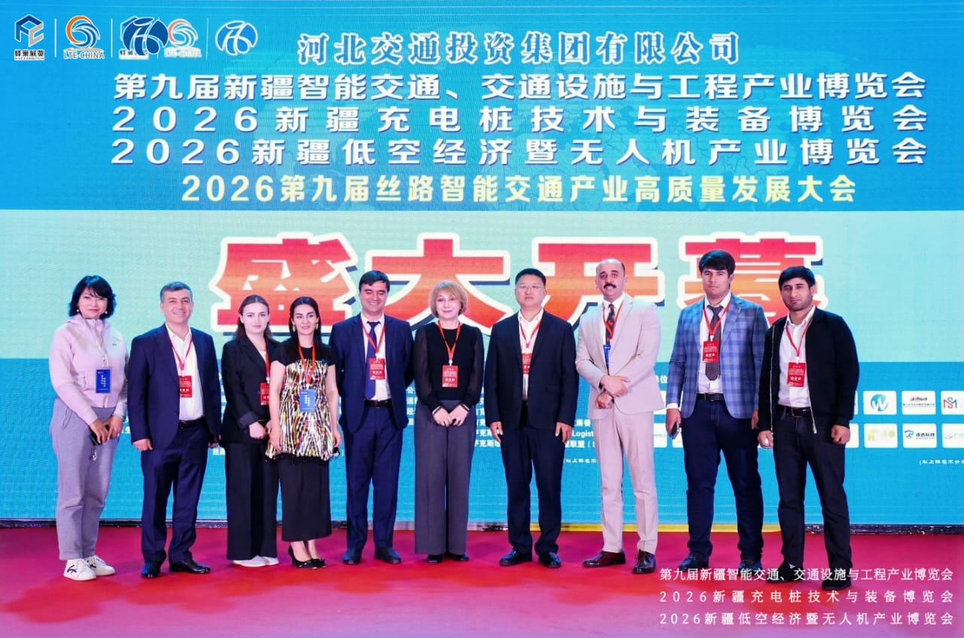
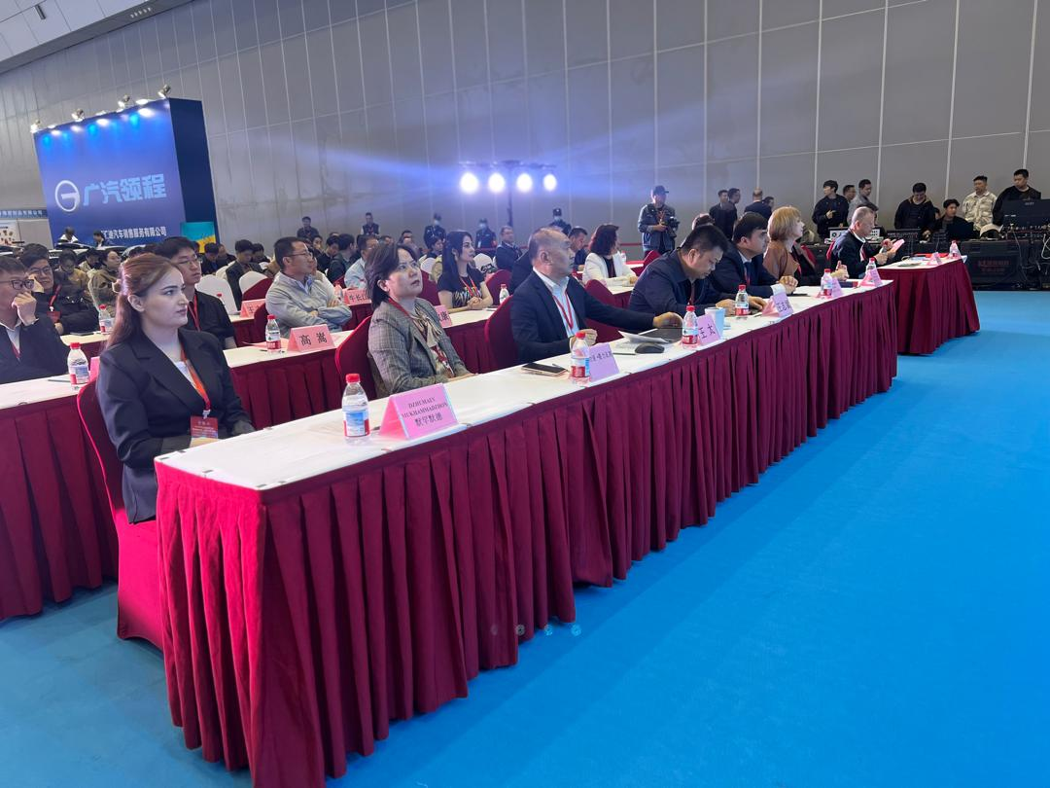
МЕЖДУНАРОДНОЕ СОТРУДНИЧЕСТВО
Участие в IX Синьцзянской международной выставке интеллектуального транспорта, дорожной инфраструктуры и инженерной промышленности
С 12 по 14 мая 2026 г. в г. Урумчи Синьцзян-Уйгурского автономного района
По инициативе Комитетов по развитию транспорта и логистики и Комитета по развитию зелёного бизнеса при Торгово-промышленной палате Республики Таджикистан было организовано участие представителей двух Комитетов, представителей государственных структур и частного сектора Таджикистана в работе выставки и конференции.
УРУМЧИ • КНР
КОМИТЕТ ПО ТРАНСПОРТУ И ЛОГИСТИКЕ ПРИ ТПП РТ
05

Slide 6
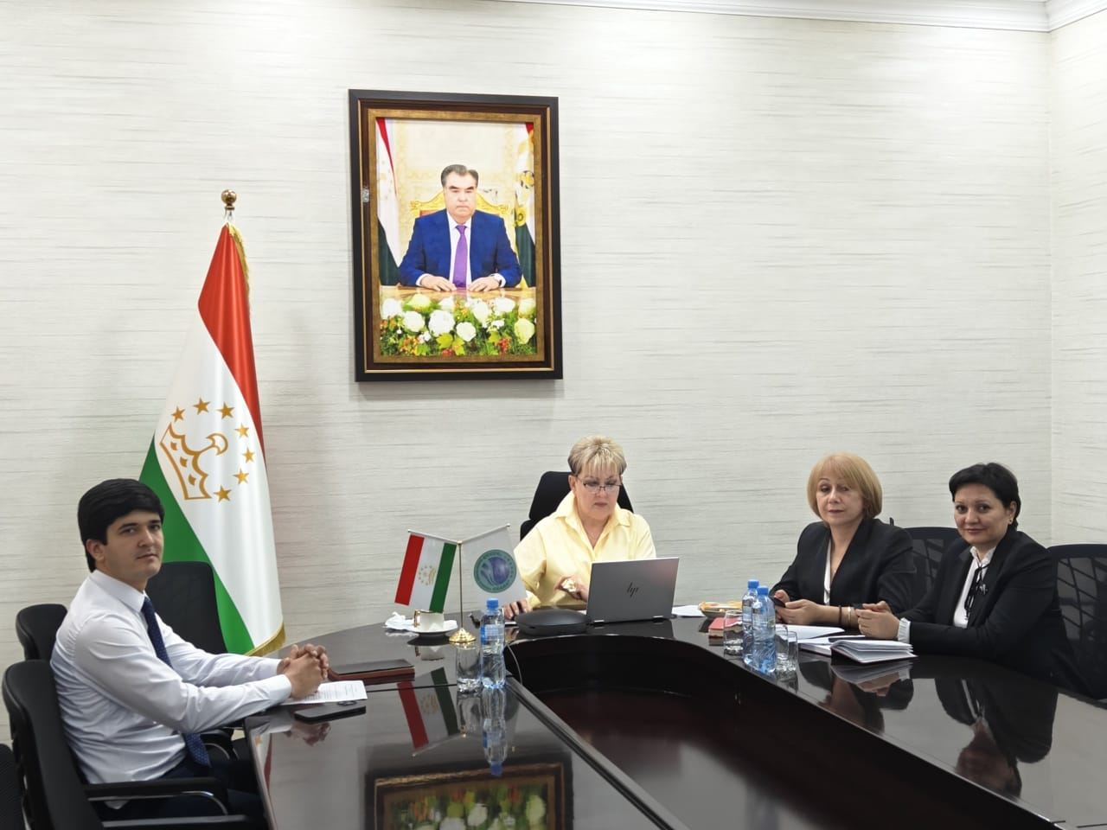
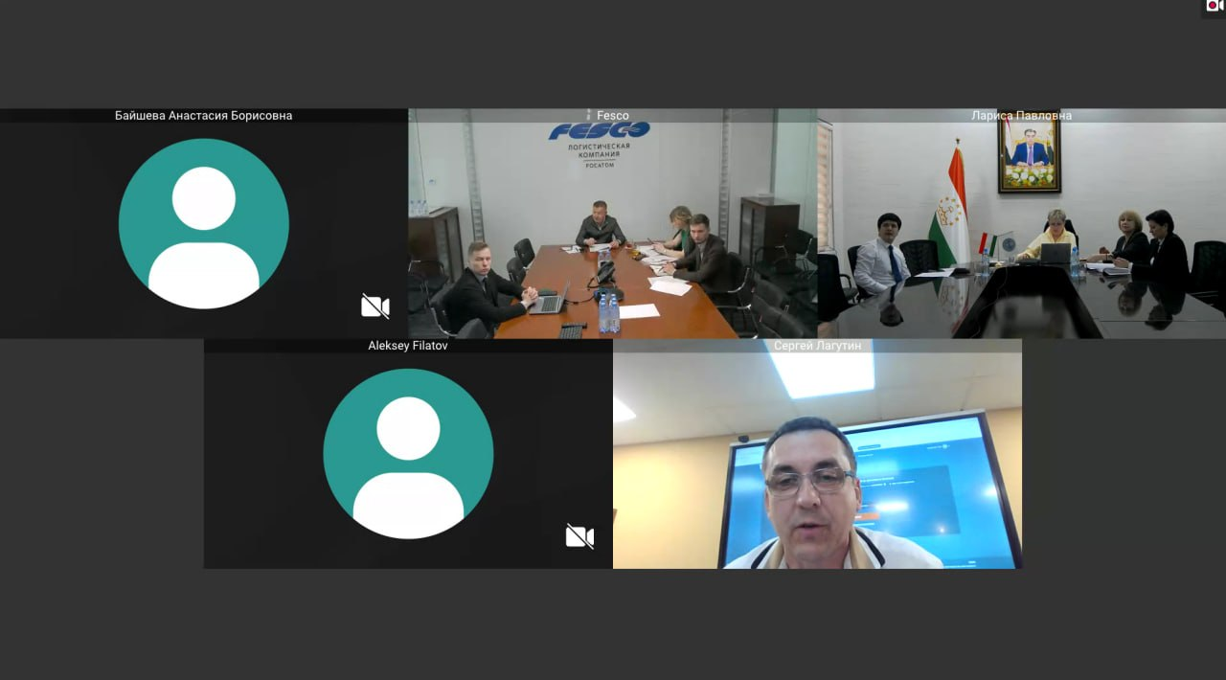
Рабочая группа
Заседания Рабочей группы по транспорту и логистике Делового совета ШОС
1
07 апреля 2026 г.
2
15 апреля 2026 г.
3
26 мая 2026 г.
ДЕЛОВОЙ СОВЕТ ШОС
Регулярная рабочая площадка
для координации транспортной повестки.
КОМИТЕТ ПО ТРАНСПОРТУ И ЛОГИСТИКЕ ПРИ ТПП РТ
06

Slide 7
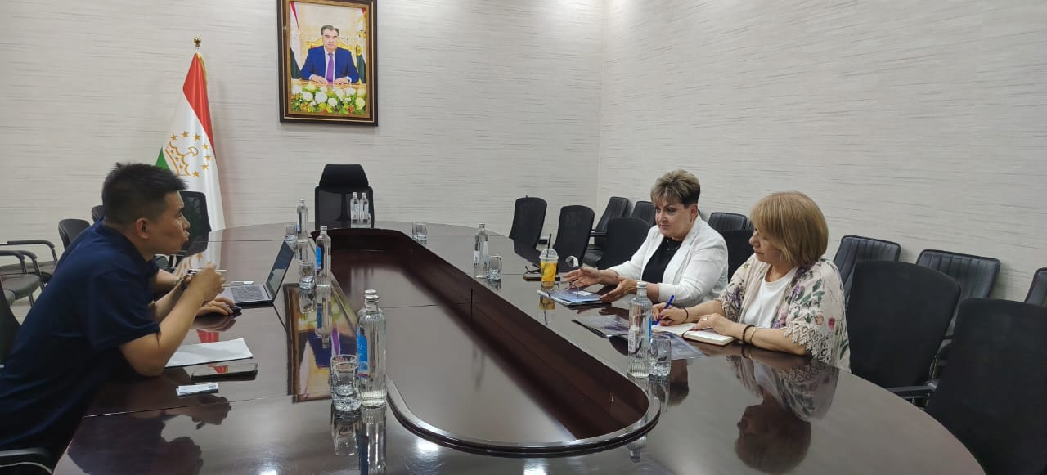
ДЕЛОВЫЕ ВСТРЕЧИ
Встреча Председателя Комитета по развитию транспорта и логистики при ТПП РТ с представителями компании BAIC Foton, КНР
03 июля 2026 г.
Специалисты крупнейшей компании Китая по производству коммерческого автотранспорта представили информацию о деятельности компании, о выпускаемой продукции и о планах работы на рынке Таджикистана.
Были обсуждены вопросы по взаимодействию компании BAIC Foton с Комитетом по развитию транспорта и логистики.
КНР → ТАДЖИКИСТАН
КОМИТЕТ ПО ТРАНСПОРТУ И ЛОГИСТИКЕ ПРИ ТПП РТ
07

Slide 8
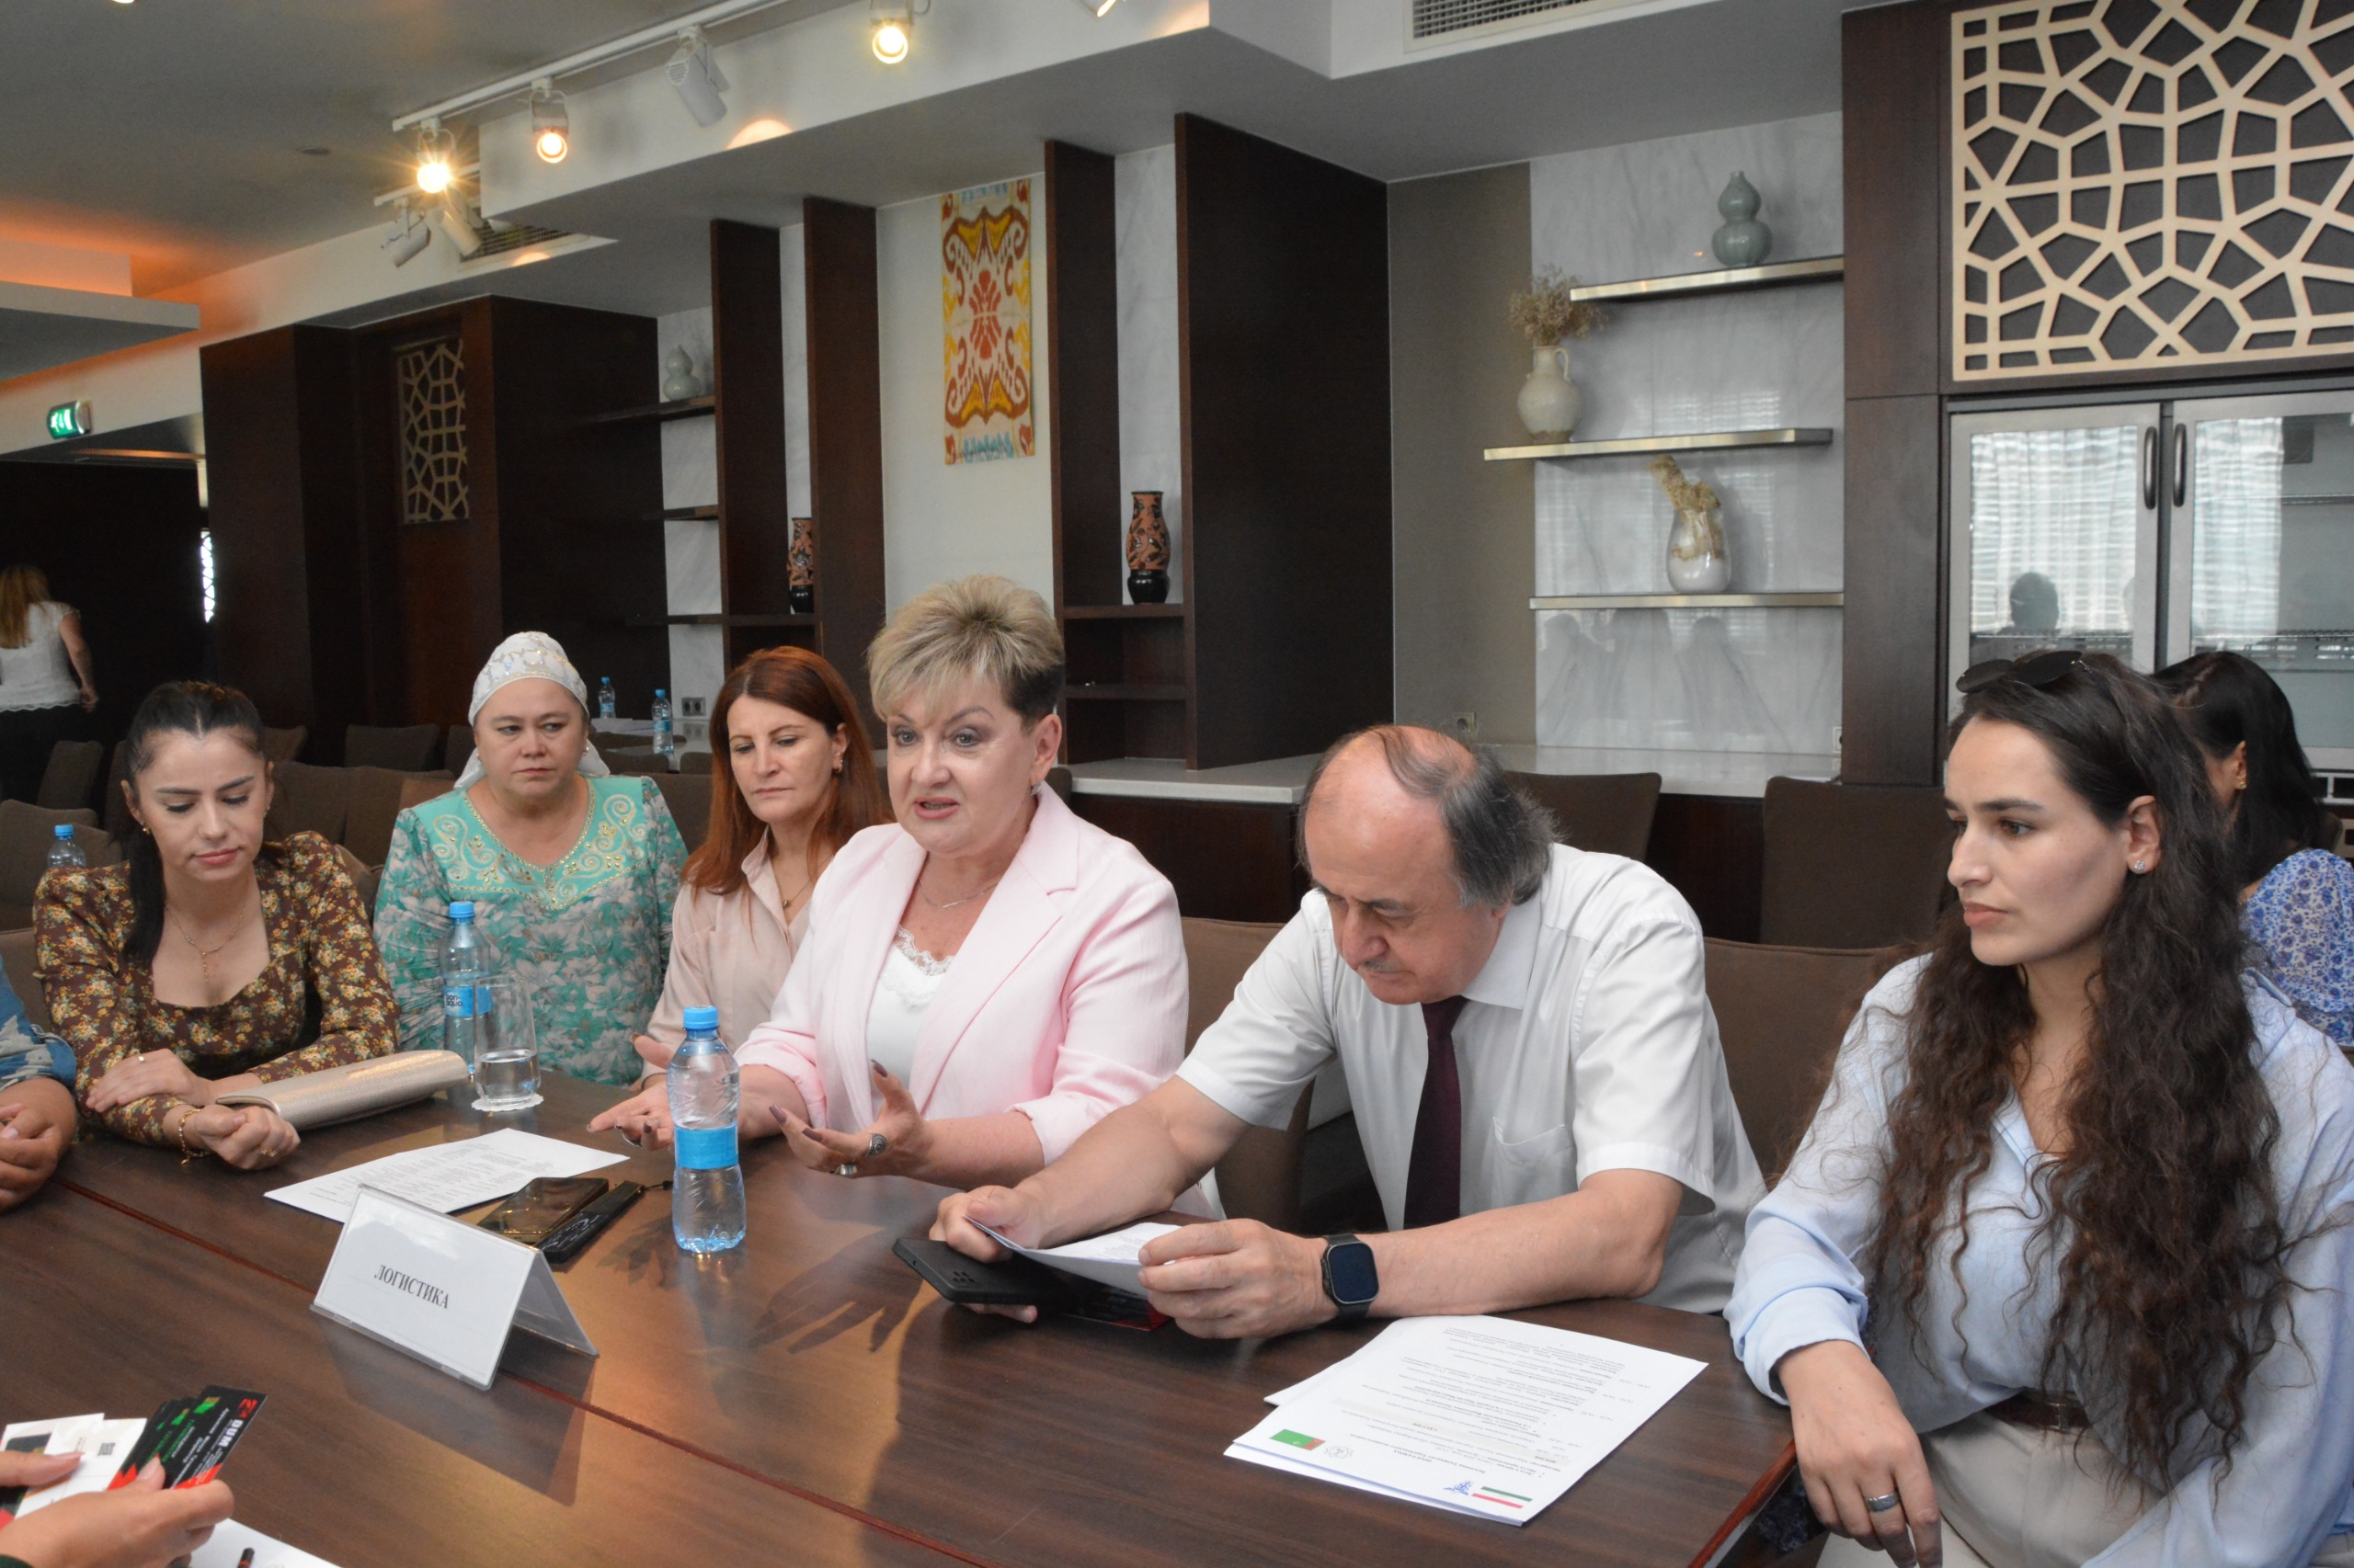

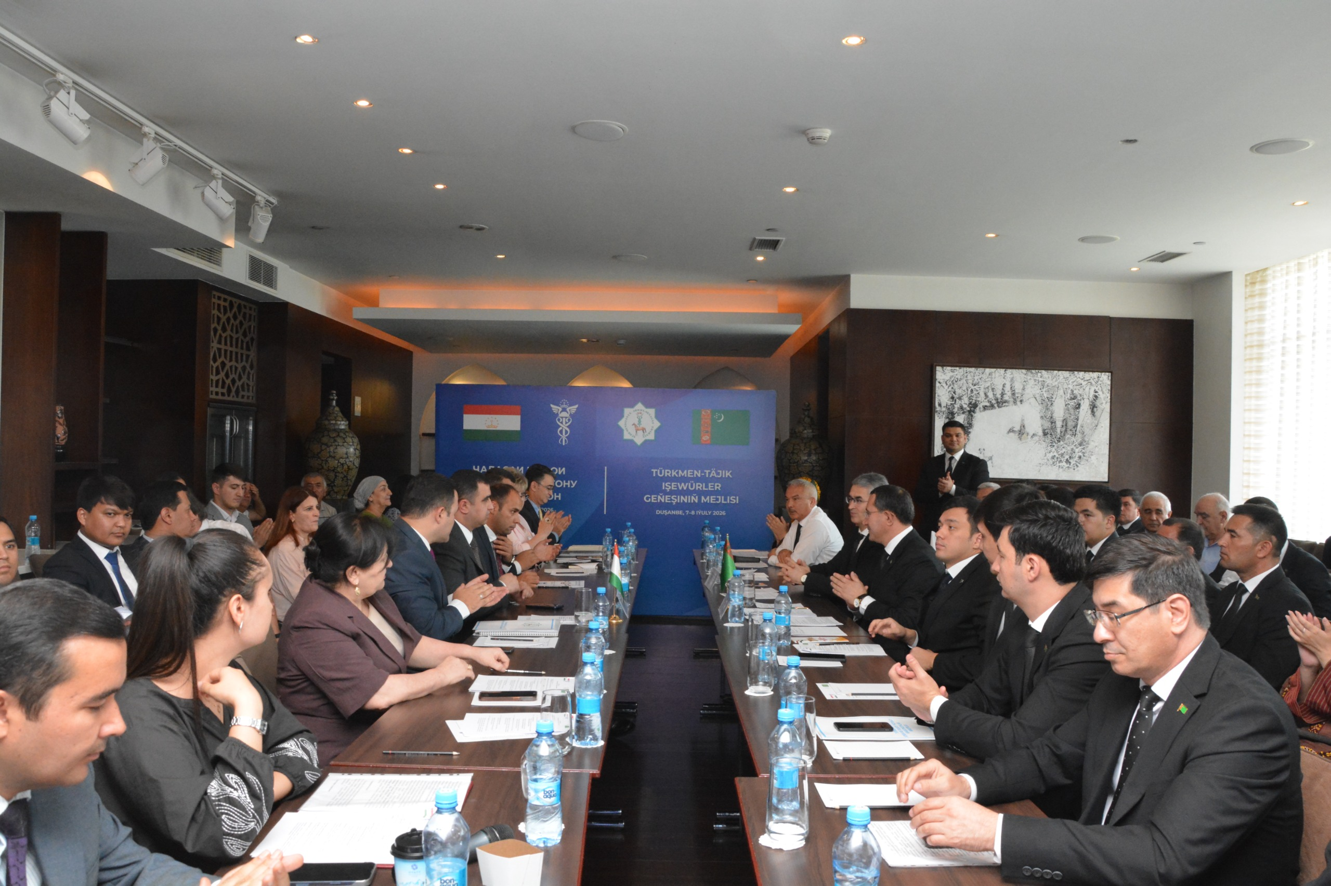
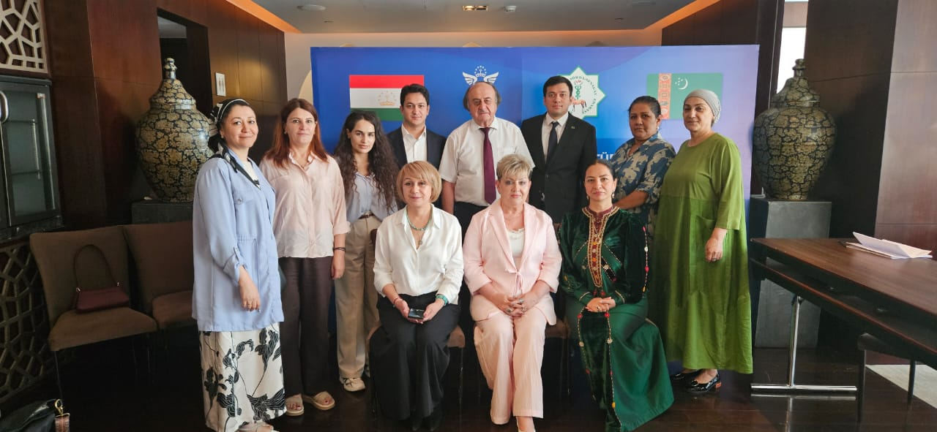
ДЕЛОВЫЕ ВСТРЕЧИ
Очередное заседание Таджикско-Туркменского Делового совета
7 июля 2026 г. в г. Душанбе, гостинице «Hyatt Regency Dushanbe»
В рамках заседания прошла встреча членов Комитета по развитию транспорта и логистики при Торгово-промышленной палате Таджикистана с руководством компании «Dovrebap ulag merkezi» Туркменистана, представляющие логистическую сферу.
Были обсуждены вопросы по налаживанию совместного сотрудничества в транспортной и логистической сферах.
КОМИТЕТ ПО ТРАНСПОРТУ И ЛОГИСТИКЕ ПРИ ТПП РТ
08

Slide 9

МЕЖДУНАРОДНОЕ СОТРУДНИЧЕСТВО
В ТРАНСПОРТЕ И ЛОГИСТИКЕ
Следующий шаг — развитие деловых связей, совместных проектов и новых маршрутов.
19–20 ОКТЯБРЯ 2026 г.
КОМИТЕТ ПО ТРАНСПОРТУ И ЛОГИСТИКЕ ПРИ ТПП РТ
09

Slide 10
Концепция выставки
Цель
Создать профессиональную площадку для демонстрации современных технологий, оборудования и услуг в сфере транспорта и логистики, развития деловых контактов, привлечения инвестиций и обмена опытом между представителями бизнеса, государственных структур и международных организаций.
Задачи
Представление инновационных решений в транспортной и логистической отрасли.
Развитие международного и регионального сотрудничества.
Демонстрация инвестиционного потенциала транспортных коридоров.
Поддержка цифровизации и внедрения современных технологий.
Создание условий для заключения партнерских соглашений и контрактов.
19–20 ОКТЯБРЯ 2026 г.
КОМИТЕТ ПО ТРАНСПОРТУ И ЛОГИСТИКЕ ПРИ ТПП РТ
09

Slide 11
Концепция выставки
Целевая аудитория
Основные тематические разделы
Транспортно-логистические компании.
Грузоперевозчики и экспедиторские организации.
Производители коммерческого транспорта и спецтехники.
Железнодорожные, авиационные и морские перевозчики.
Портовые и терминальные операторы.
Таможенные и складские операторы.
Государственные органы.
Инвесторы и финансовые институты.
Производственные и торговые компании.
Представители научных организаций и профильных вузов.
Автомобильные грузоперевозки.
Железнодорожная логистика.
Авиационные грузовые перевозки.
Мультимодальная логистика.
Складская логистика и автоматизация.
Цифровые технологии, искусственный интеллект и системы управления перевозками.
Электротранспорт и экологически устойчивые перевозки.
Страхование, финансирование и лизинг.
Международные транспортные коридоры и транзитный потенциал.
19–20 ОКТЯБРЯ 2026 г.
КОМИТЕТ ПО ТРАНСПОРТУ И ЛОГИСТИКЕ ПРИ ТПП РТ
09

Slide 12
Концепция выставки
Деловая программа
Дополнительные мероприятия
Международный транспортно-логистический форум.
Панельные дискуссии.
B2B-переговоры.
Презентации новых технологий и оборудования.
Мастер-классы
Подписание соглашений о сотрудничестве.
Демонстрационные показы техники.
Центр деловых встреч.
Экскурсии для студентов профильных учебных заведений.
19–20 ОКТЯБРЯ 2026 г.
КОМИТЕТ ПО ТРАНСПОРТУ И ЛОГИСТИКЕ ПРИ ТПП РТ
09

Slide 13
Ожидаемые результаты
Укрепление международного сотрудничества.
Расширение деловых контактов участников.
Заключение новых коммерческих контрактов.
Привлечение инвестиций в транспортно-логистическую инфраструктуру.
Продвижение современных технологий и цифровых решений.
Повышение конкурентоспособности транспортно-логистической отрасли региона.
19–20 ОКТЯБРЯ 2026 г.
КОМИТЕТ ПО ТРАНСПОРТУ И ЛОГИСТИКЕ ПРИ ТПП РТ
09

Slide 14
Спонсорские пакеты
Пакет «Генеральный спонсор» (1 место) – $ 5 500,00
Для кого: Главный автомобильный или логистический бренд выставки (Идеально для топ-концерна из КНР).
Привилегии и опции:
  Статус: Эксклюзивное упоминание во всех пресс-релизах, на ТВ и радио: «При поддержке [Имя Бренда]».
  Экспозиция: Лучшее VIP-место на уличной площадке (до ____ кв.м) + эксклюзивный стенд внутри павильона.
  Брендинг: Логотип на главном пресс-волле (до 50% размера), бейджах всех участников, навигационных указателях выставки и официальном сайте.
  Деловая программа: Приветственное слово главы концерна на Пленарной сессии рядом с министрами.
Digital: Эксклюзивный видеоролик спонсора на экранах в залах заседаний (трансляция каждые 15 минут).
19–20 ОКТЯБРЯ 2026 г.
КОМИТЕТ ПО ТРАНСПОРТУ И ЛОГИСТИКЕ ПРИ ТПП РТ
09

Slide 15
Спонсорские пакеты
Пакет «Официальный спонсор» (3 места) - $ 2 750,00 (1 место)
Для кого: Крупные поставщики складской техники, ИТ-платформы, страховые и финансовые институты ШОС.
Привилегии и опции:
  Статус: Включение бренда в официальный пул партнеров выставки.
  Экспозиция: Приоритетное размещение стенда в павильоне (до ____кв.м) или на уличной площадке.
  Брендинг: Логотип на рекламных щитах выставки по городу Душанбе, на сайте и в каталоге участников.
  Деловая программа: Слот для экспертного доклада в рамках коммерческих B2B-панелей.
  PR: Интеграция бренда в отчетный видеоролик выставки и публикации в СМИ.
19–20 ОКТЯБРЯ 2026 г.
КОМИТЕТ ПО ТРАНСПОРТУ И ЛОГИСТИКЕ ПРИ ТПП РТ
09

Slide 16
Спонсорские пакеты
Спец-пакет «Спонсор уличного шоу и Тест-драйва» (2 места) - $ 1 650,00 (1 место)
Для кого: Автоконцерны, желающие сделать акцент на динамику и тест-драйв.
Привилегии и опции:
  Брендинг зоны: Полное брендирование полигона тест-драйва и площадки шоу «Мастера логистики» (флаги, баннеры, форма инструкторов).
  Лидогенерация: Предоставление спонсору контактов всех участников, зарегистрировавшихся на тест-драйв техники.
  Медиа: Прямое упоминание бренда ведущим во время проведения уличных демонстраций и конкурсов водительского мастерства.
19–20 ОКТЯБРЯ 2026 г.
КОМИТЕТ ПО ТРАНСПОРТУ И ЛОГИСТИКЕ ПРИ ТПП РТ
09

Slide 17
Спонсорские пакеты
Технические опции (Спонсорство деталей) - $ 1100,00 (1 место)
Брендирование Лент для бейджей (Lanyards): Логотип спонсора на шее у каждого VIP-гостя, министра и коммерческого участника (максимальный визуальный контакт).
Спонсор Кофе-брейков / B2B-зоны: Размещение полиграфии, брендированных чашек и салфеток в зоне переговоров, где заключаются контракты.
Спонсор Пакета участника: Логотип на официальных эко-сумках и блокнотах выставки.
19–20 ОКТЯБРЯ 2026 г.
КОМИТЕТ ПО ТРАНСПОРТУ И ЛОГИСТИКЕ ПРИ ТПП РТ
09

Slide 18
Спасибо за внимание!
19–20 ОКТЯБРЯ 2026 г.
КОМИТЕТ ПО ТРАНСПОРТУ И ЛОГИСТИКЕ ПРИ ТПП РТ
09

